Slide 1


ĐÁNH GIÁ TESTABILITY CỦA MÃ NGUỒN VÀ KIẾN TRÚC
Môn học: Đảm bảo chất lượng & Kiểm thử phần mềm
Sinh viên: Vũ Việt Anh
Giảng viên: TS. Nguyễn Tuấn Linh
MSSV: K225480106082
Thời gian: 21/06/2026
Lớp: K58KTP.K01
Địa điểm: Thái Nguyên

Slide 2

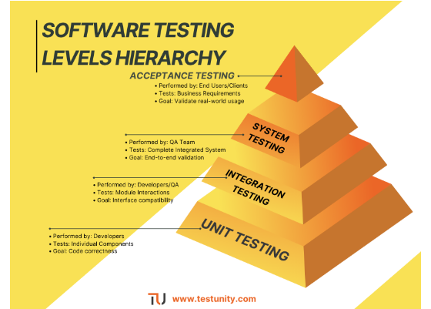
LÝ DO CHỌN ĐỀ TÀI
Nghịch lý "Banana-Jungle": Lập trình viên muốn test 1 tính năng nhưng phải khởi tạo cả hệ thống phức tạp.
Kim tự tháp kiểm thử: Unit Test là nền tảng quan trọng nhất (nhanh, rẻ, tin cậy).
Rào cản kiến trúc: Mã nguồn bện chặt hạ tầng (Database, API) triệt tiêu khả năng kiểm thử.
Nhu cầu: Cần giải pháp cô lập nghiệp vụ để tối ưu hóa quy trình SQA.

Slide 3
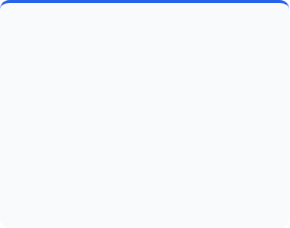

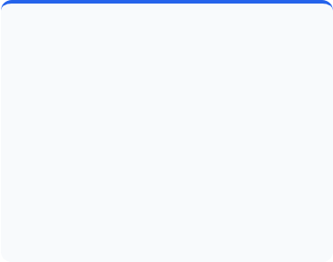



MỤC TIÊU & PHẠM VI NGHIÊN CỨU
Mục Tiêu
Thực Nghiệm
Phạm Vi
Phân tích 4 đặc tính Testability & đo lường chỉ số OO Metrics (C&K) để đánh giá định lượng mã nguồn.
Đối chứng kiến trúc Legacy (phụ thuộc cứng) và Hexagonal (cô lập) trên ngôn ngữ Python.
Tập trung vào cấp độ Unit Testing trong môi trường cô lập Sandbox, sử dụng kỹ thuật Mocking.

Slide 4
KHÁI NIỆM KHẢ NĂNG KIỂM THỬ
"Testability là mức độ một hệ thống phần mềm tạo điều kiện thuận lợi cho việc thiết lập tiêu chí, thực thi kiểm thử và đánh giá kết quả một cách dễ dàng, hiệu quả."
— Theo tiêu chuẩn ISO/IEC 25010
Mã nguồn có Testability cao giúp giảm thiểu Test Effort, phát hiện lỗi sớm (Shift-Left) và kiểm soát nợ kỹ thuật (Technical Debt) bền vững.

Slide 5





4 ĐẶC TÍNH ẢNH HƯỞNG TESTABILITY
Controllability
Observability
Coupling
Cohesion
Khả năng kiểm soát trạng thái & dữ liệu đầu vào (Ví dụ: ép thời gian, giả lập lỗi).
Khả năng quan sát kết quả đầu ra & hành vi tương tác bên trong thông qua log/exception.
Độ khớp nối: Cần khớp nối lỏng (Loose Coupling) để dễ dàng cô lập thành phần.
Độ gắn kết: Tuân thủ Single Responsibility giúp thu hẹp phạm vi kịch bản test.

Slide 6
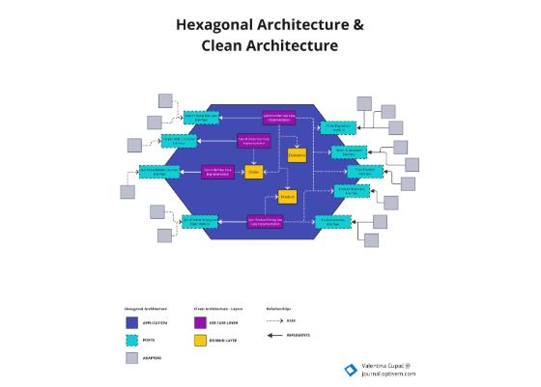
KIẾN TRÚC LỤC GIÁC & SEAMS
Ports & Adapters: Thiết lập ranh giới trừu tượng qua Interface (abc.ABC).
Dependency Injection: Tiêm phụ thuộc từ ngoài vào để bẻ gãy liên kết vật lý.
Seams (Mối nối): Vị trí thay đổi hành vi hệ thống mà không cần sửa mã nghiệp vụ.
Giải phóng Testability: Lõi nghiệp vụ (Core) hoàn toàn "sạch" và độc lập.

Slide 7
QUY TRÌNH XỬ LÝ ĐƠN HÀNG (ORDER SYSTEM)
Luồng nghiệp vụ bao gồm 6 bước logic liên kết tuần tự:
1. Validate Xác thực dữ liệu
2. Stock Kiểm tra tồn kho
3. Finance Tính thuế & giảm giá
4. Payment API Stripe Gateway
5. Persistence Lưu PostgreSQL
6. Notify Xuất biên lai

Slide 8
ĐỐI CHỨNG MÃ NGUỒN (BAD VS. GOOD)
Kiến trúc cũ (order_system_bad)
- Hard-coded dependencies (Coupling cao).
- Gọi datetime.now() trực tiếp (Mất Controllability).
- Trả về mã lỗi tù mù (Low Observability).
Kiến trúc mới (order_system_good)
+ Cô lập qua Ports/Interfaces.
+ Tiêm phụ thuộc qua __init__.
+ Custom Exceptions & Logger chuyên nghiệp.

Slide 9



CHIẾN LƯỢC UNIT TESTING VỚI MOCKS
Frozen Time
Behavior Mocking
Sandbox Isolation
Ép mốc thời gian cố định thông qua StubTimeProvider để test logic giảm giá ngoài giờ/trong giờ.
Sử dụng unittest.mock để xác minh hành vi tương tác API mà không cần kết nối mạng thật.
Tạo môi trường hộp cát 100% độc lập, thực thi bộ test trong vài mili-giây với độ tin cậy tuyệt đối.

Slide 10

CÔNG CỤ ĐO LƯỜNG METRICS TĨNH
measure_metrics.py
Ứng dụng thư viện ast (Abstract Syntax Tree) của Python.
Tự động duyệt cây cú pháp để tính toán các chỉ số:
NoM: Số lượng phương thức.
WMC: Tổng trọng số độ phức tạp.
Avg CC: Độ phức tạp TB/Hàm.

Slide 11
KẾT QUẢ ĐO LƯỜNG THỰC NGHIỆM
Chỉ số đo lường | Kiến trúc cũ (Bad) | Kiến trúc mới (Good) | Nhận xét Testability
Số lượng hàm (NoM) | 2 | 4 | Tăng tính Cohesion (phân rã đơn nhiệm).
Tổng WMC | 8 | 14 | Tăng cường xử lý ngoại lệ an toàn.
Phức tạp TB/Hàm | 4.0 | 3.5 | Giảm Test Effort cho từng hàm.
Đánh giá chung | Rất thấp | Rất cao | Kiến trúc mới tối ưu cho kiểm thử.

Slide 12
KẾT LUẬN & KIẾN NGHỊ
Kiến trúc là quyết định: Thiết kế Port/Adapter là chìa khóa để nâng cao Testability.
Tích hợp CI/CD: Sử dụng measure_metrics.py làm Quality Gate tự động.
Mở rộng: Nghiên cứu Mutation Testing để đo lường chất lượng kịch bản test.
Truy cập Github Bài Làm

Slide 13
CẢM ƠN THẦY VÀ CÁC BẠN ĐÃ LẮNG NGHE!
Truy cập Github Bài Làm

